Slide 1
Generator de pwm
Costea Adrian

Slide 2
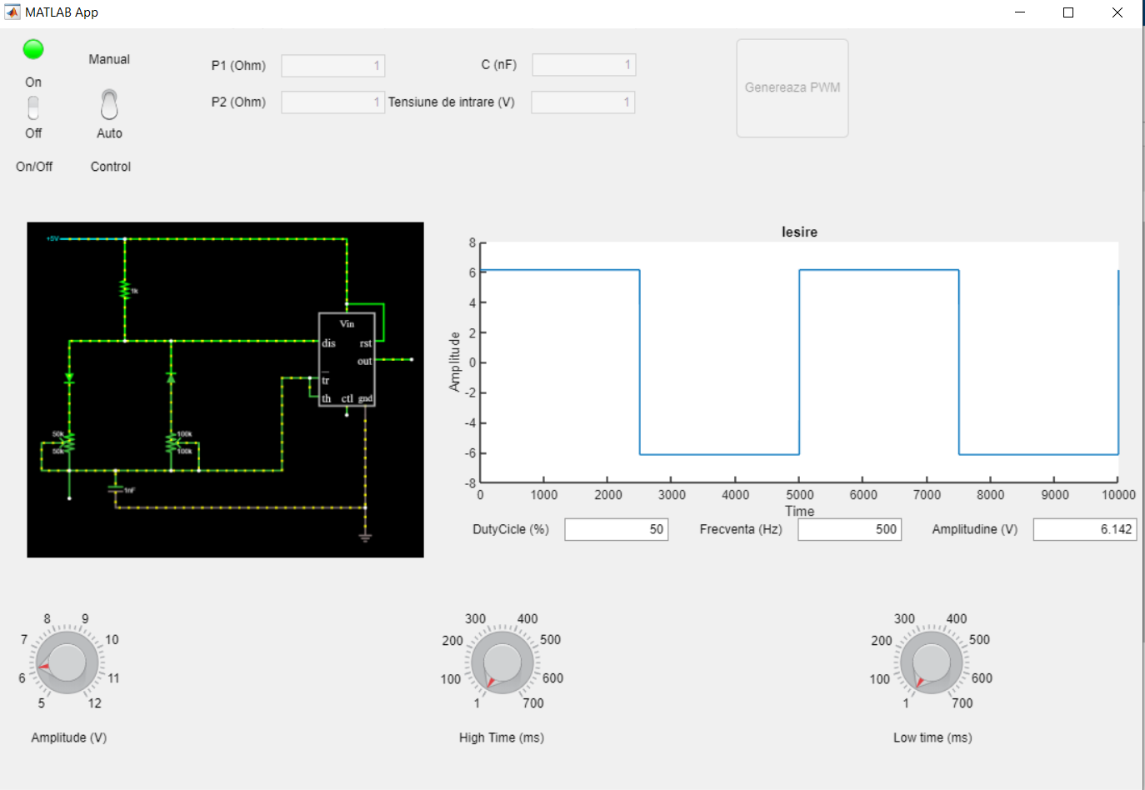
Imagine de asamblu

Slide 3
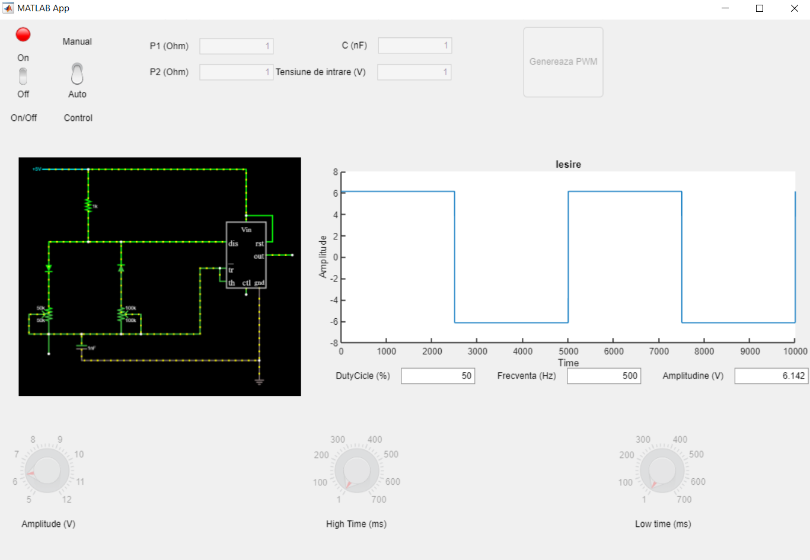
1. Pornirea generatorului
Pentru pornirea generatorului se apasă butonul din partea stânga-sus și se asteaptă ca lampa de lângă acesta să devină verde

Slide 4
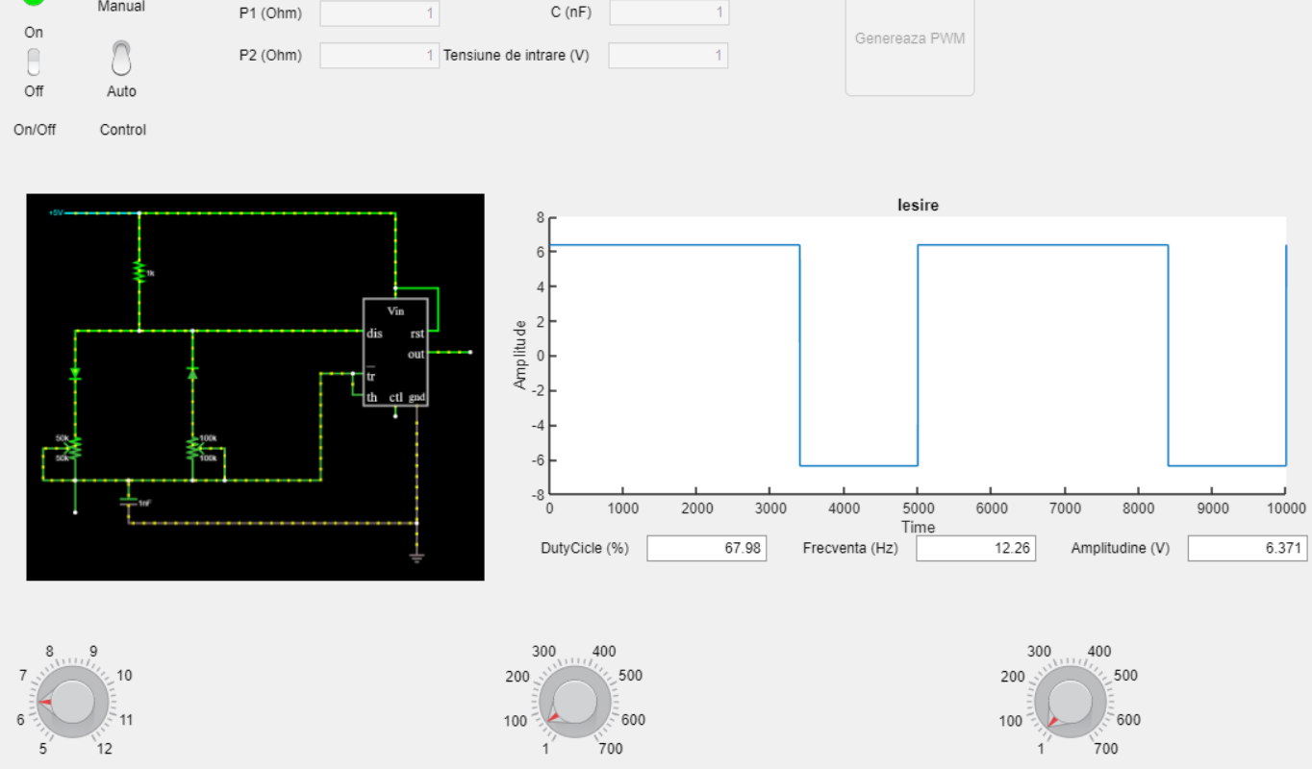
2. Modul auto
În modul auto este posibilă selectarea timpului în care semnalul să fie on și off și amplitudinea semnalului

Slide 5
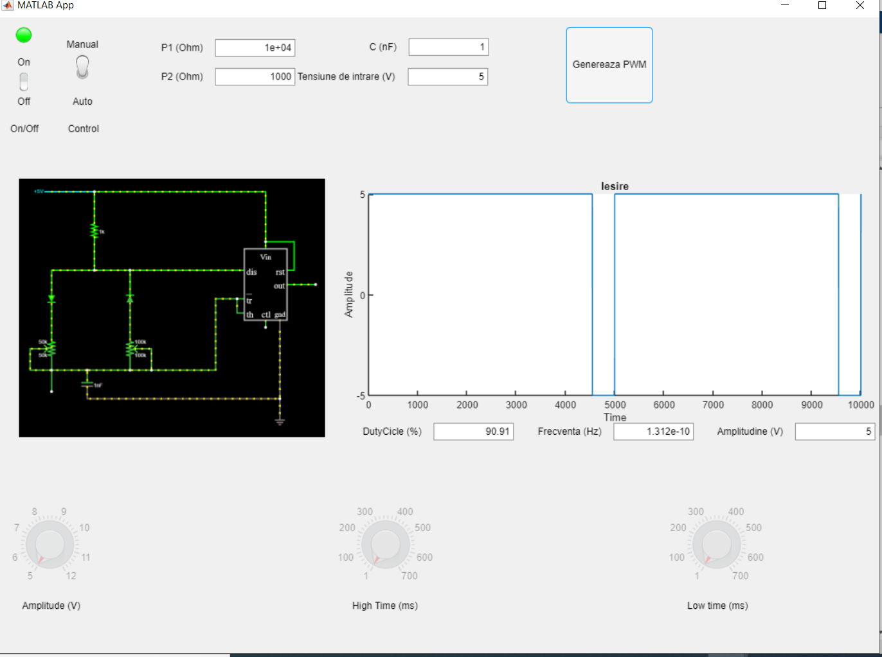
3. Modul manual
În modul manual utilizatorul va seta parametrii circuitului
După setarea parametrilor se va apăsa butonul “Generează PWM”

Slide 6
4. Limitări
În modul auto
Se poate genera un semnal cu on time si off time între (1-700 de ms)
O amplitudine între 5 si 12 V
În modul manual
Se poate selecta o valuare pentru cele 2 potențiometre între 1,100000 de ohmi
Pentru tensiunea de intrare se poate selecta o valoare între 5-12V
Pentru capacitor o valoare între 0.1,1000 nF

Slide 7
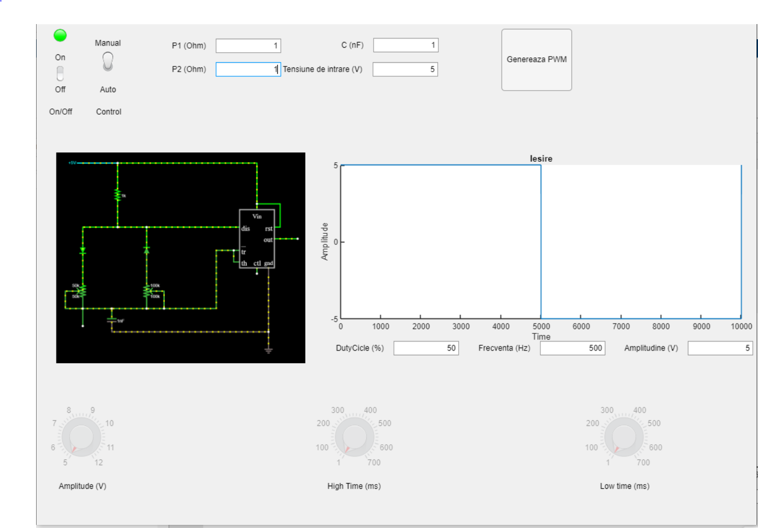
Dacă se încalcă o condiție utilizatorul va primi un pop-up

